Slide 1


Trường Tiểu học Thạch Bàn A
TOÁN
4
LUYỆN TẬP
(tiếp theo)
(Trang 17 - tuần 3)
Tiết 13
GV: Lê Thị Thu Hương

Slide 2

Đọc và nêu giá trị của chữ số 3 trong mỗi số sau:
35 627 449
123 456 789
30 000 000
3 000 000
82 175 263
850 003 200
3
3 000

Slide 3


Đến giờ câu cá rồi . Các cháu giúp ông nhé ^^
PLAY

Slide 4



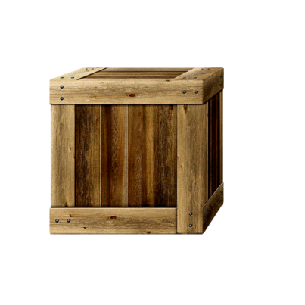





Số gồm 5 triệu, 7 trăm nghìn, 6 chục nghìn, 3 trăm, 4 chục và 2 đơn vị viết là:
A) 576 342
C) 5 760 342
B) 5 076 342
D) 5 76 342
B
Sai mất rồi
Sai mất rồi
Sai mất rồi
D
A
C

Slide 5
Số gồm 5 triệu, 7 trăm nghìn, 6 nghìn, 3 trăm, 4 chục và 2 đơn vị viết là:
A) 576 342
C) 5 760 342
B) 5 076 342
D) 5 706 342
Sai mất rồi
B
Sai mất rồi
Sai mất rồi
C
A
D

Slide 6
Số gồm 5 chục triệu, 7 chục nghìn, 6 nghìn, 3 trăm, 4 chục và 2 đơn vị viết là:
A) 50 706 342
C) 57 060 342
B) 50 076 342
D) 50 706 342
Sai mất rồi
B
Sai mất rồi
Sai mất rồi
A
C
D

Slide 7
Số gồm 5 chục triệu, 7 triệu, 6 trăm nghìn, 3 chục nghìn, 4 nghìn và 2 đơn vị viết là:
A) 57 634 002
C) 57 603 402
B) 57 076 020
D) 50 634 200
B
A
SAI Mất rồi
C
D
SAI Mất rồi
SAI Mất rồi

Slide 8
Ông cảm ơn các cháu giúp ông câu cá nhé ^^

Slide 9

Số liệu điều tra dân số của một số nước vào tháng 12 năm 1999 được viết ở bảng bên:
a) Trong các nước đó:
Nước nào có dân số nhiều nhất?
Nước nào có dân số ít nhất.
Tên nước | Số dân
Việt Nam | 77 263 000
Lào
Cam-pu-chia | 10 900 000
Liên bang Nga | 147 200 000
Hoa Kì | 273 300 000
Ấn độ
5 300 000
Ấn Độ
989 200 000
Lào

Slide 10

Cho biết: Một nghìn triệu gọi là một tỉ.
Viết vào chỗ chấm (theo mẫu):
Viết | Đọc
1 000 000 000 | “một nghìn triệu” hay “ một tỉ”
5 000 000 000 | “năm nghìn triệu” hay “…………………………….”
315 000 000 000 | “ba trăm mười lăm nghìn triệu” hay “…..……......…...………………… tỉ”
 | “…………….………… triệu” hay “ba tỉ”
năm tỉ
ba trăm mười lăm
3 000 000 000
ba nghìn

Slide 11


